Slide 1
Day3 Solution
今晚九点，小王唱歌，不见不散。

Slide 2
A
显然对于三角形的每个格点，会从这个位置经过的小球的重量是一个区间。
对于每个格点，求出它的这个区间后前缀和查询即可。

Slide 3
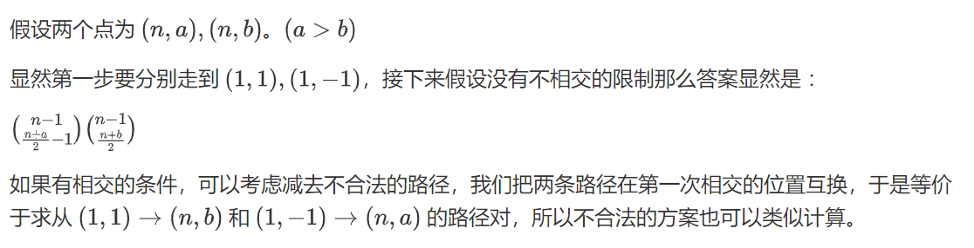
B
实际上，如果有多个人，也可以用LGV引理解决。

Slide 4

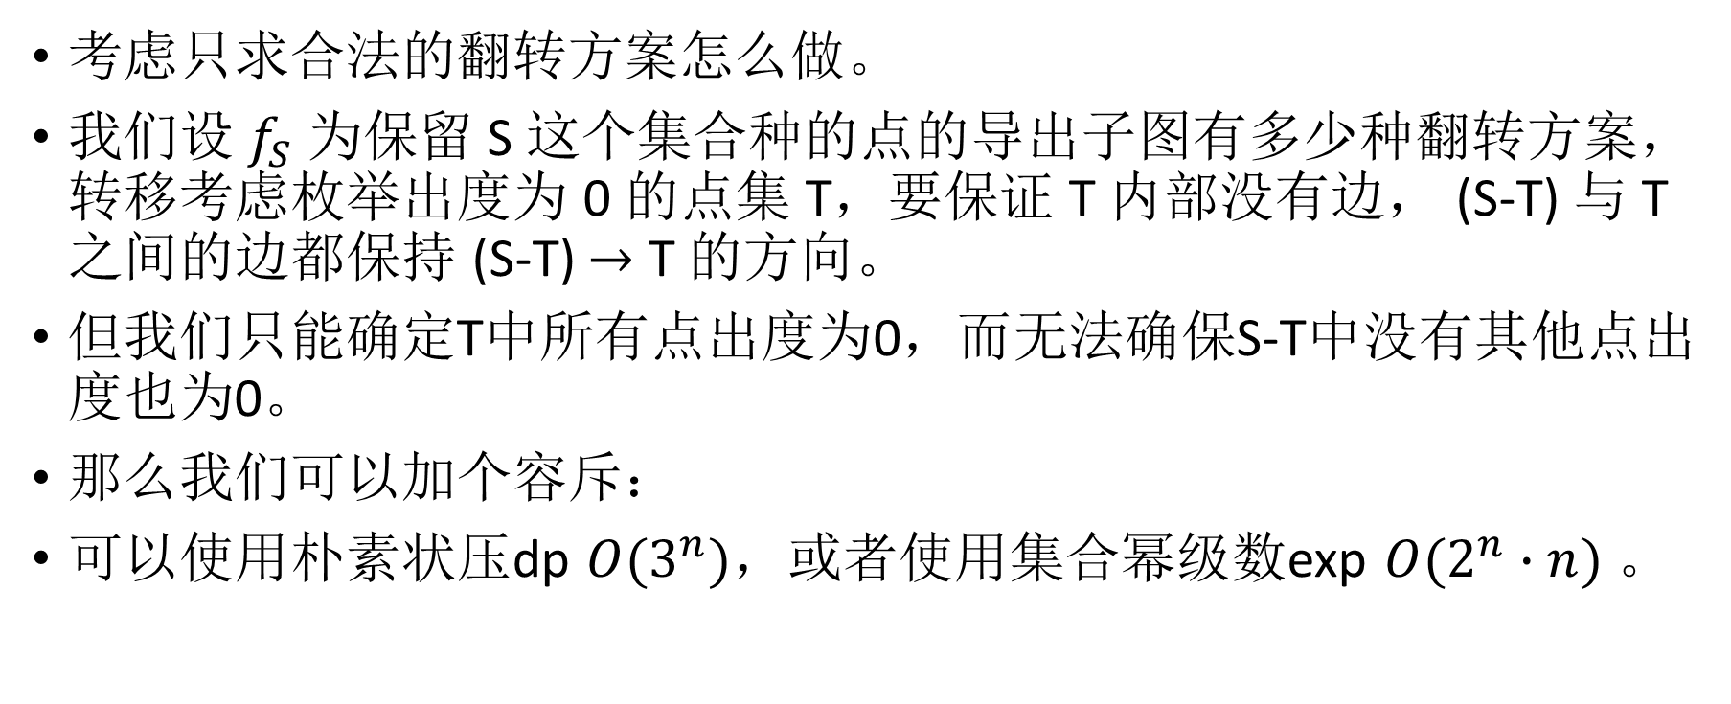
C
考虑只求合法的翻转方案怎么做。
我们设 $f_{S}$ 为保留 S 这个集合种的点的导出子图有多少种翻转方案，转移考虑枚举出度为 0 的点集 T，要保证 T 内部没有边， (S-T) 与 T 之间的边都保持 (S-T) $→$ T 的方向。
但我们只能确定T中所有点出度为0，而无法确保S-T中没有其他点出度也为0。
那么我们可以加个容斥：
可以使用朴素状压dp $O(3^{n})$，或者使用集合幂级数exp $O(2^{n}∙n)$ 。

Slide 5
C
如果加上翻转的边数，可以考虑对应。对于一个翻转后合法的 DAG，如果把所有边都翻转依旧合法，所以一个边不反转的每个方案总能对应上这个边反转的某个方案，所以每个边都期望反转 1/2次。
于是把总方案数乘上 m/2 即可。

Slide 6
D
考虑题中式子的组合意义，等价于从每一个组中任选一个，并将乘积加到答案。
选点很简单，直接背包。O(n^2m)。
那么我们先选定所有选中的点，然后考虑其他部分的方案数。
DP。
朴素的dp很简单， f[i][j]表示mi-j个元素，要分进j组。
转移的话枚举最后一组放了多少，乘上组合数即可。
直接做的话是O(n^3)的。
写的好可能能过？

Slide 7
D
可以优化。
根号分治。
考虑所分的每组长度是否小于Bm。这里取B=sqrt(n)。
对于两部分分别dp。
对于小的那部分，那么转移复杂度就只需要枚举根号个。
对于大的那部分，分的组数肯定不超过B。
最后我们再把两组合并即可。
总复杂度O(n^2.5+n^2m)。

